Slide 1
第三章 Web Services技术
葛声
北航计算机学院
gs@buaa.edu.cn

Slide 2
课程内容
3.1 Web Services基本概念和工作原理
3.2 Web服务调用和简单对象访问协议（SOAP）
3.3 Web服务定义及其描述语言（WSDL）
3.4 Web服务发布和发现（UDDI）
3.5 Web服务组合和工作流
3.6 Web服务的安全性

Slide 3
3.3 Web服务定义及其描述语言（WSDL）
产生背景
WSDL概述
WSDL文档
WSDL服务描述
WSDL标准现状
WSDL和SOAP

Slide 4
Web服务协议栈
服务集成层
Service Integration（WSFL/BPEL）
Security
Management
Quality of Service
服务目录层
Service Location（UDDI）
Service Discovery（UDDI）
Service Publication（UDDI）
服务描述层
Service Description（WSDL）
服务接口层
XML-Based Messaging（SOAP）
网络层
Network Communication
（HTTP/SMTP/FTP…）

Slide 5
面向服务架构—SOA概念模型
面向服务的架构中的三个基本角色：
服务提供者：服务拥有者，负责向服务注册者发布一个服务的 描述，同时作为服务的宿主控制对服务的访问
服务请求者：它可通过服务注册者发现一些满足自己需要的可选服务，并和该服务的提供者建立绑定，然后调用该服务。
服务注册者：提供存储和发现服务的功能，服务提供者可向它提供服务的描述，服务请求者可在它存储的服务描述中查找服务。
服务
注册者
发现
发布/描述
服务
请求者
服务
提供者
绑定

Slide 6
产生背景
服务描述的需求：
  如果客户端和服务器端的服务（Web服务）能够进行有意义的消息交换，他们必需要遵循一套约定，明确交互的目的和交互的机制。
  双方应该清楚地知道希望从对方那里得到什么。
描述这一需求有三种方法：
  Client和service的expectation
  Client和service的functionality
  Service的expectation和functionality
WSDL选择了第三种方式
  以计算机可处理的方式，描述web服务端的功能和需求。

Slide 7
产生背景
Web服务端的功能和需求
  Web服务可以识别的数据类型
  消息模式
  Web服务使用的交换方法
  Web服务的位置
  错误信息
  ……
这些信息通过标准接口的形式表达，每个接口是一个访问点，而Web服务成为一组访问点的集合。

Slide 8
WSDL概述
什么是WSDL
  WSDL is an XML format for describing network services as a set of endpoints operating on messages containing either document-oriented or procedure-oriented information。
  WSDL是描述网络服务的XML格式，它将网络服务描述为一个基于消息进行操作的端点的集合，其中消息或者包含面向文档的信息或者包含面向过程的信息。

Slide 9
WSDL概述
直观上看：
WSDL是WEB Service的标准使用说明书，是对一个Web Service的位置、调用协议和接口的详细且明确的说明。
从技术角度看：
WSDL是Web Service的接口定义语言。类似的概念包括CORBA中的IDL等等。

Slide 10
WSDL概述
功能角度看：
WSDL的两个重要描述功能
  Web Service提供了什么功能。
  怎样调用Web Service。
    Web service的位置
    调用Web Service时，需要提供什么样的信息？
    用户以什么样的方式提供这些信息？
    Web Service将给用户返回什么样的信息？

Slide 11
WSDL概述
WSDL的特点
  WSDL是标准的。
    XML是标准的，而WSDL是基于XML的。
    WSDL本身是一种标准。
  WSDL是开放的、可扩展的
    不仅可以描述到SOAP协议的绑定，还可以扩展到其他协议（例如HTTP、MIME）的绑定。
    用于其他目的的扩展。例如描述安全的扩展、网格计算OGSA中描述Grid Service的扩展等。

Slide 12
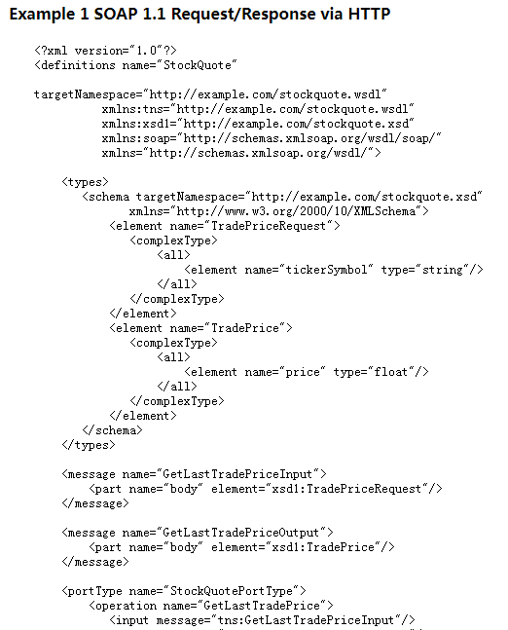
WSDL示例

Slide 13
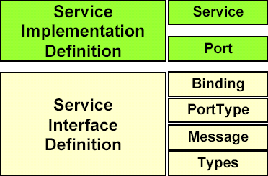
WSDL文档
WSDL文档的主要元素
用于聚合一组相关的服务访问点，以构成一个Web服务定义
为Binding制定一个地址，从而定义一个服务访问点
为由特定Port Type定义的操作和消息指派具体的传输协议和数据格式规范
操作及消息的抽象定义与它们具体的网络实现和数据格式绑定是分离的,这样就可以重用这些抽象定义。
定义了一种服务访问入口的类型，是抽象操作的集合，操作一般有一条输入消息和输出消息
定义通信中使用的消息的数据结构，有多个部分组成，每部分通过Types来表示
提供用于描述所交换消息的数据类型定义
Notes:
操作及消息的抽象定义与它们具体的网络实现和数据格式绑定是分离的,这样就可以重用这些抽象定义。

Slide 14
WSDL文档结构
<wsdl:definitions name="nmtoken"? targetNamespace="uri"?>
<import namespace="uri" location="uri"/>*
<wsdl:types> ……</wsdl:types>
<wsdl:message name=“nmtoken”>*
……</wsdl:message>
<wsdl:portType name="nmtoken">*
……</wsdl:portType>
<wsdl:binding name="nmtoken" type="qname">*
……</wsdl:binding>
<wsdl:service name="nmtoken">*……</wsdl:service>
</wsdl:definitions>
Notes:
nmtoken表示属性值只能由字母、数字、下划线、. 、：、-这些符号组成。 nmtokens表示属性值能够由多个nmtoken组成，每个nmtoken之间用空格隔开。
qname是qualifiedname的简写,由名字空间(namespace)前缀(prefix)以及冒号(:),还有一个元素名称构成

Slide 15
WSDL文档结构
<wsdl:definitions name="nmtoken"? targetNamespace="uri"?>
<import namespace="uri" location="uri"/>*
<wsdl:types> ……</wsdl:types>
<wsdl:message name=“nmtoken”>*
……</wsdl:message>
<wsdl:portType name="nmtoken">*
……</wsdl:portType>
<wsdl:binding name="nmtoken" type="qname">*
……</wsdl:binding>
<wsdl:service name="nmtoken">*……</wsdl:service>
</wsdl:definitions>
nmtoken表示属性值只能由字母、数字、下划线、. 、：、-这些符号组成
Notes:
nmtoken表示属性值只能由字母、数字、下划线、. 、：、-这些符号组成。 nmtokens表示属性值能够由多个nmtoken组成，每个nmtoken之间用空格隔开。
qname是qualifiedname的简写,由名字空间(namespace)前缀(prefix)以及冒号(:),还有一个元素名称构成

Slide 16
WSDL文档结构
<wsdl:definitions name="nmtoken"? targetNamespace="uri"?>
<import namespace="uri" location="uri"/>*
<wsdl:types> ……</wsdl:types>
<wsdl:message name=“nmtoken”>*
……</wsdl:message>
<wsdl:portType name="nmtoken">*
……</wsdl:portType>
<wsdl:binding name="nmtoken" type="qname">*
……</wsdl:binding>
<wsdl:service name="nmtoken">*……</wsdl:service>
</wsdl:definitions>
qname是qualifiedname的简写,由名字空间(namespace)前缀(prefix)以及冒号(:),还有一个元素名称构成
Notes:
nmtoken表示属性值只能由字母、数字、下划线、. 、：、-这些符号组成。 nmtokens表示属性值能够由多个nmtoken组成，每个nmtoken之间用空格隔开。
qname是qualifiedname的简写,由名字空间(namespace)前缀(prefix)以及冒号(:),还有一个元素名称构成

Slide 17
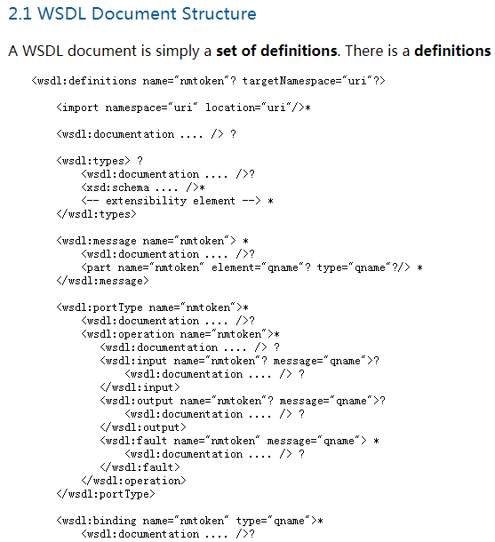
WSDL文档结构

Slide 18
WSDL—主要元素
WSDL文档的根元素definitions，包含7个重要的子元素
类型type–使用XML Schema类型系统定义数据类型
消息message–基于type定义抽象消息数据描述
操作operation– 服务支持的操作的抽象描述
端口类型portType–一个操作的抽象集合，该操作由一个或多个服务访问点来实现支持
绑定binding– 针对一个特定端口类型的具体的协议规范和数据格式规范
端口port– 一个单一的服务访问点，定义成一个绑定和一个网络地址的联接
服务service– 相关的端口的集合

Slide 19
WSDL文档结构细化
一个简化的WSDL的文档结构
<definitions>
<import />*
<types>。。。</types>?
<message>*
<part element=“qname” type=“qname”/>*
</message>
<portType>*
<operation>*
<input message=“qname”/>?
<output message=“qname”/>?
</operation>
</portType>
<binding type=“qname”>*
<operation >*
<input />?
<output />?
</operation>
</binding>
<service>*
<port binding=“qname”>*
</port>
</service>
</definitions>
Notes:
XML命名空间规范将限定名定义为一个由本地部分和命名空间URI组成的名称。
限定名，即Qname，用一个前缀和一个本地部分来指定（例如，<foo:bar xmlns:foo=&apos;urn:foo&apos;>），其中前缀(foo)被解析为一个命名空间URI (&apos;urn:foo&apos;)。这个解析前缀的过程产生了通常所说的扩展名。
？ 子元素可选的，即可以出现也可以不出现；
+ 可以连续出现1个或多个该类型子元素；
* 可以连续出现任意多个该类型子元素（可以是0个）；
无上述后缀的，表示此元素必须且只能出现一次

Slide 20
WSDL文档结构细化
一个简化的WSDL的文档结构
<definitions>
<import />*
<types>。。。</types>?
<message>*
<part element=“qname” type=“qname”/>*
</message>
<portType>*
<operation>*
<input message=“qname”/>?
<output message=“qname”/>?
</operation>
</portType>
<binding type=“qname”>*
<operation >*
<input />?
<output />?
</operation>
</binding>
<service>*
<port binding=“qname”>*
</port>
</service>
</definitions>
import元素使得可以在当前的WSDL文档中使用其他WSDL文档中指定的命名空间中的定义元素。
< wsdl:import namespace ="http://xxx.xxx.xxx/xxx/xxx" location ="http://xxx.xxx.xxx/xxx/xxx.wsdl" />
Notes:
XML命名空间规范将限定名定义为一个由本地部分和命名空间URI组成的名称。
限定名，即Qname，用一个前缀和一个本地部分来指定（例如，<foo:bar xmlns:foo=&apos;urn:foo&apos;>），其中前缀(foo)被解析为一个命名空间URI (&apos;urn:foo&apos;)。这个解析前缀的过程产生了通常所说的扩展名。
？ 子元素可选的，即可以出现也可以不出现；
+ 可以连续出现1个或多个该类型子元素；
* 可以连续出现任意多个该类型子元素（可以是0个）；
无上述后缀的，表示此元素必须且只能出现一次

Slide 21
WSDL文档结构细化
一个简化的WSDL的文档结构
<definitions>
<import />*
<types>。。。</types>?
<message>*
<part element=“qname” type=“qname”/>*
</message>
<portType>*
<operation>*
<input message=“qname”/>?
<output message=“qname”/>?
</operation>
</portType>
<binding type=“qname”>*
<operation >*
<input />?
<output />?
</operation>
</binding>
<service>*
<port binding=“qname”>*
</port>
</service>
</definitions>
？ 子元素可选的，即可以出现也可以不出现
* 可以连续出现任意多个该类型子元素（可以是0个）
Notes:
XML命名空间规范将限定名定义为一个由本地部分和命名空间URI组成的名称。
限定名，即Qname，用一个前缀和一个本地部分来指定（例如，<foo:bar xmlns:foo=&apos;urn:foo&apos;>），其中前缀(foo)被解析为一个命名空间URI (&apos;urn:foo&apos;)。这个解析前缀的过程产生了通常所说的扩展名。
？ 子元素可选的，即可以出现也可以不出现；
+ 可以连续出现1个或多个该类型子元素；
* 可以连续出现任意多个该类型子元素（可以是0个）；
无上述后缀的，表示此元素必须且只能出现一次

Slide 22
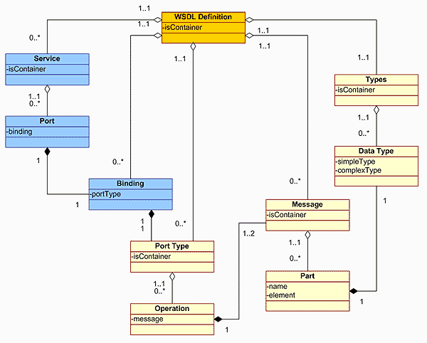


Slide 23
WSDL文档示例

Slide 24
类型与消息
types类型
  <definitions…>
  <types>
  <xsd:schema…/>*
  </types>
  </definitions>
message消息
  消息由一个或者多个的逻辑部件（part）构成。每一逻辑部件都与某一类型系统中的类型相关联，element元素. 指使用合格名的一个XSD元素，type类型. 指一个使用合格名qname标识XSD简单类型或者复杂类型
  <definitions…>
  <message name="nmtoken"> *
  <part name="nmtoken"? element="qname" type="qname"?/> *
  </message>
  </definitions>
Notes:
nmtoken表示属性值只能由字母、数字、下划线、. 、：、-这些符号组成。 nmtokens表示属性值能够由多个nmtoken组成，每个nmtoken之间用空格隔开。
qname是qualifiedname的简写,由名字空间(namespace)前缀(prefix)以及冒号(:),还有一个元素名称构成

Slide 25
类型
types元素包含了交换消息的数据类型定义。为了实现最大的互操作性（interoperability）和平台中立性（neutrality），WSDL选用XML Schema DataTypes，简称XSD作为标准类型系统，并将它作为固有类型系统。
<definitions .... >
<types>
<xsd:schema .... />*
</types>
</definitions>

Slide 26
类型
<types>
<schema…>
<element name="PO" type="tns:POType"/>
<complexType name="POType">
<element name="id" type="string/>
<element name="name" type="string"/>
<element name="items">
<complexType>
<element name="item" type="tns:Item" minOccurs="0“
maxOccurs="unbounded"/>
</complexType>
</element>
</complexType>
<complexType name="Item">
<element name="quantity" type="int"/>
<element name="product" type="string"/>
</complexType>
<element name="Customer" type="tns:CustomerType"/>
<complexType name="CustomerType">
<element name="name" type="string"/>
</complexType>
</schema>
</types>
Notes:
一个complexType元素通常会包含多个子元素。XML Schema提供了4种分组结构来指示子元素的顺序，他们是all, sequence, choice, group
all分组：使用all定义的元素组，在组中所有的元素成员都可以出现一次或者根本不出现，而且元素能够以任意顺序出现。
sequence分组：sequence分组要求分组序列中的每个成员在实例文档中出现的顺序与定义的顺序相同。出现的次数由maxOccurs和minOccurs控制。
choice分组：choice分组相当于DTD中的“|”，当子元素组合到choice中是，这些元素中只有一个元素必须在实例文档中出现，用于互斥的情况。
group分组：group分组是将若干个元素声明归为一组，一以便将他们当做一个组并入复杂类型的定义。

Slide 27
消息
消息由若干个逻辑部件（part）构成。每个部件使用一个消息类型属性与某个类型系统的类型相关联。
消息定义与法如下：
  <definitions .... >
  <message name="nmtoken"> *
  <part name="nmtoken"
  element="qname"? type="qname"?/> *
  </message>
  </definitions>
消息(message)name属性指定了消息的名称。
如果消息具有多个逻辑单位，则需要使用多个part元素。

Slide 28
消息示例
<message name="PO">
<part name="po" element="tns:PO"/>
<part name="customer" element="tns:Customer"/>
</message>
<message name="P1">
<part name=“address" type=“xsd:string"/>
</message>
<message name="P2">
<part name="composite" type="tns:Composite"/>
</message>

Slide 29

Operation操作
<portType name="StockQuotePortType"> <operation name="GetLastTradePrice"> <input message="tns:GetLastTradePriceInput"/> <output message="tns:GetLastTradePriceOutput"/> </operation> </portType>
<portType name="StockQuotePortType"> <operation name="GetLastTradePrice"> <input message="tns:GetLastTradePriceInput"/> <output message="tns:GetLastTradePriceOutput"/> </operation> </portType>
<portType name="StockQuotePortType"> <operation name="GetLastTradePrice"> <input message="tns:GetLastTradePriceInput"/> <output message="tns:GetLastTradePriceOutput"/> </operation> </portType>
一个operation可以看作是一个方法，该方法里可以有一个输入消息，一个输出消息，一个错误消息
一个portType中可以定义多个operation

Slide 30
端口类型
Port Types端口类型
  一个端口类型是由抽象操作和抽象消息构成的的集合。
  <wsdl:definitions…>
  <wsdl:portType name="nmtoken">
  <wsdl:operation name="nmtoken"…/> *
  </wsdl:portType>
  </wsdl:definitions>
WSDL具有端点（endpoint）支持的4种原子传输方式
  One-way单向.端点接收一条消息
  Request-response请求－应答.端点接收一条消息，并发送一条相关消息。
  Solicit-response要求－应答. 端点发送一条消息并接收一条相关消息。
  Notification通知.端点发送一点消息

Slide 31
请求应答操作的语法
<wsdl:definitions…>
<wsdl:portType…> *
<wsdl:operation name="nmtoken"
parameterOrder="nmtokens">
<wsdl:input name="nmtoken"?
message="qname"/>
<wsdl:output name="nmtoken"?
message="qname"/>
<wsdl:fault name="nmtoken" message="qname"/>*
</wsdl:operation>
</wsdl:portType >
</wsdl:definitions>
可组合形成
4种传输方式

Slide 32
绑定
binding 定义了某个portType与某个具体的网络传输协议或是消息传输协议的绑定
binding元素将一个抽象portType映射到一组具体协议(SOAP和HTTP)、消息传递样式、编码样式。
通常binding元素与协议专有的元素在一起使用

Slide 33
绑定
绑定定义了操作的消息格式和协议细节以及由端口类型定义的消息。
<wsdl:definitions…>
<wsdl:binding name="nmtoken" type="qname"> *
<-- extensibility element (1) --> *
<wsdl:operation name="nmtoken"> *
<-- extensibility element (2) --> *
<wsdl:input name="nmtoken"?>
<-- extensibility element (3) -->
</wsdl:input>
<wsdl:output name="nmtoken"?>
<-- extensibility element (4) --> *
</wsdl:output>
<wsdl:fault name="nmtoken"> *
<-- extensibility element (5) --> *
</wsdl:fault>
</wsdl:operation>
</wsdl:binding>
</wsdl:definitions>
绑定必需指定恰好一个协议
绑定扩展元素用于指定相应元素的具体语法
  传输绑定信息（1）。
  操作绑定信息（2）
  input绑定信息（3）
  output绑定信息（4）
  fault绑定信息（5）

Slide 34
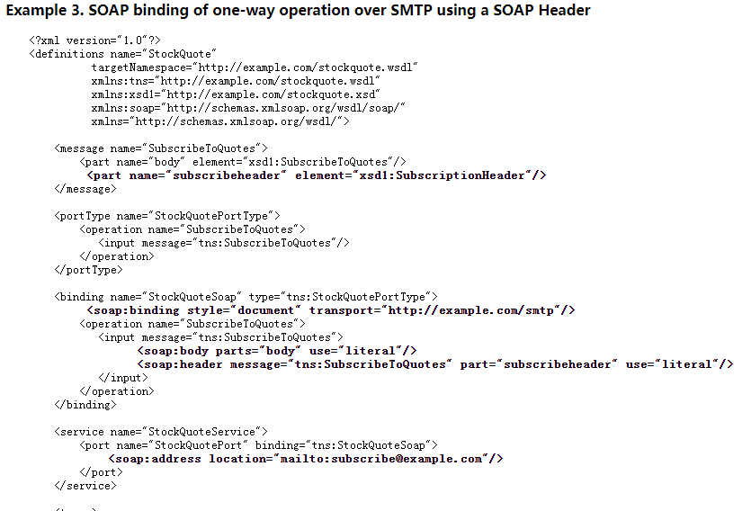
绑定

Slide 35
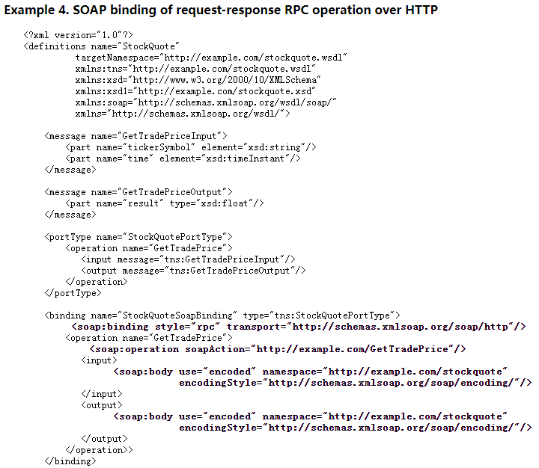
绑定

Slide 36
SOAP绑定
<binding…>
<soap:binding style="rpc|document" transport="uri">
<operation…>
<soap:operation soapAction="uri"? style="rpc|document"?>?
<input>
<soap:body parts="nmtokens"? use="literal|encoded"
encodingStyle="uri-list"? namespace="uri"?>
<soap:header element="qname" fault="qname"?>*
</input>
<output>
<soap:body parts="nmtokens"? use="literal|encoded"
encodingStyle="uri-list"? namespace="uri"?>
<soap:header element="qname" fault="qname"?>*
</output>
<fault>*
<soap:fault name="nmtoken" use="literal|encoded"
encodingStyle="uri-list"? namespace="uri"?>
</fault>
</operation>
</binding>
Notes:
SOAP 规范中style与use这两个属性决定SOAP数据的编码样式。
style属性可是两个值中的一个： rpc 或 document 。当属性被设定为文档样式时，客户端使用 XML 模式调用约定；当属性设置成RPC，客户端使用远程过程调用约定。
1)RPC Style指定包含Web服务调用的XML节点，该节点以Web服务调用方法命名，XML节点依次包含方法调用的各个参数。
2)Document Style指定内直接包含消息，该消息没有SOAP格式限制。服务器的应用层负责将XML文档映射成内存对象（参数、方法调用等等）。
Use属性值决定消息的编码方式：可以是encoded或者是 literal。
1)encoded值表示XML的消息使用类型属性引用抽象数据类型，使用Section 5编码（SOAP规范第五章定义的编码）进行xml的序列化和反序列化。
2) Literal值表示XML的消息使用类型属性或者Element元素引用具体的Schema定义，也就是说，根据具体的Schema将内存对象序列化成XML消息。
Style和Use的值进行组合，SOAP可以有四种编码样式，比较常用的如下：
1) RPC/Encoded编码，使用SOAP编码，也称为 Section 5 编码，它由 SOAP 1.1 规范定义。
2) Document/literal编码。
3) RPC/literal编码，它使用 RPC 方法进行调用但使用 XML 自制的方法编入数据。
第一种RPC/Encoded曾在JAVA开发中应用非常广泛；第二种编码样式是DOT NET开发社区使用的缺省编码方式；第三种编码样式是第一种和第二种编码方式的混合，使用RPC的方式传送文档型数据。
rpc和document的差别在于方法的操作名是否出现在生成的Soap消息中。
literal和encoded编码方式的差别在于参数类型是否出现在生成的Soap消息中。

Slide 37
soap:binding元素
SOAP:binding元素表明WSDL文档绑定到SOAP协议格式,该元素在使用SOAP绑定时是必需的。
    <definitions .... >
    <binding .... >
    <soap:binding transport="uri"? style="rpc|document"?>
    </binding>
    </definitions>
style属性值是它所包含的操作子元素的style属性的默认值。
transport属性是必需的，它的值表示绑定的传输方式与SOAP的何种传输方式一致。
URI值http://schemas.xmlsoap.org/soap/http 表示传输方式和SOAP规范的HTTP绑定相一致。

Slide 38
soap:operation
<definitions .... >
<binding .... >
<operation .... >
<soap:operation soapAction="uri"?
style="rpc|document"?>?
</operation>
</binding>
</definitions>
RPC是以方法调用的方式描述WebSerivce
Document则是以文档传输的方式描述WebService
Notes:
RPC是以方法调用的方式描述WebSerivce的，也就是说，你要说清楚调用的那个方法，以及各个参数的名称和值。要描述这些东东，SOAP消息就要有一个统一的规范，指出那一部分是方法名，哪个部分是参数，哪个部分是返回值。换句话说，RPC方式调用的SOAP消息格式是有章可循的，固定的。（比如说，每个Parameter必须对应一个Part，Part的name必须和参数名一致）。
而Document则是以文档传输的方式描述WebService，只要你的SoapBody里面是一个可以用Schema描述的合法的Xml文档就行了，对具体的格式没有什么要求（Schema要在WSDL里面写）。

Slide 39
soap:body
<definitions .... >
<binding .... >
<operation .... >
<input>
<soap:body parts="nmtokens"? use="literal|encoded"?
encodingStyle="uri-list"?
namespace="uri"?>
</input>
<output>
<soap:body parts="nmtokens"? use="literal|encoded"?
encodingStyle="uri-list"? namespace="uri"?>
</output>
</operation>
</binding>
</definitions>

Slide 40
soap:fault
<definitions .... >
<binding .... >
<operation .... >
<fault>*
<soap:fault name="nmtoken" use="literal|encoded"
encodingStyle="uri-list"? namespace="uri"?>
</fault>
</operation>
</binding>
</definitions>

Slide 41
soap:header和soap:headerfault
<definitions .... >
<binding .... >
<operation .... >
<input>
<soap:header message="qname" part="nmtoken" use="literal|encoded"
encodingStyle="uri-list"? namespace="uri"?>*
<soap:headerfault message="qname" part="nmtoken" use="literal|encoded"
encodingStyle="uri-list"? namespace="uri"?/>*
<soap:header>
</input>
<output>
<soap:header message="qname" part="nmtoken" use="literal|encoded"
encodingStyle="uri-list"? namespace="uri"?>*
<soap:headerfault message="qname" part="nmtoken" use="literal|encoded"
encodingStyle="uri-list"? namespace="uri"?/>*
<soap:header>
</output>
</operation>
</binding>
</definitions>

Slide 42
端口与服务
访问端点（port）通过为绑定指定唯一地址来定义一个访问端点。
    <wsdl:definitions…>
    <wsdl:service…> *
    <wsdl:port name="nmtoken"
    binding="qname"> *
    </wsdl:port>
    </wsdl:service>
    </wsdl:definitions>
    在WSDL文档范围内，访问端点的name属性具有唯一性。
服务是访问端点集合，将相关的端口组织在一起：
    <wsdl:definitions…>
    <wsdl:service name="nmtoken"> *
    <wsdl:port…/>*
    </wsdl:service>
    </wsdl:definitions>
    在WSDL文档中，服务的name属性具有唯一性。

Slide 43
soap:address
<definitions .... >
<port .... >
<soap:address location="uri"/>
</port>
</definitions>

Slide 44


portType、binding与port的关系
portType
binding
binding
binding
port
port
port
port
一个portType可以对应多个bindng
一个binding可以对应多个port

Slide 45
WSDL总结
一个WSDL文档将服务定义为一个网络端点的集合，或者说端口的集合。
在WSDL里面，端点及消息的抽象定义与它们具体的网络实现和数据格式绑定是分离的。
重用抽象定义：
  消息，需要交换的数据的抽象描述；
  端口类型，操作的抽象集合。
可重用的绑定。
  端口定义成网络地址和可重用的绑定的联接，
  端口的集合定义为服务。

Slide 46
WSDL和SOAP之间的关系
协议绑定
  WSDL描述了调用Web Service使用的协议（HTTP、MIME、SOAP……）,SOAP只是其中的一种。
  SOAP的协议绑定是指用于传送SOAP消息的底层协议（HTTP、TCP、UDP……）。
WSDL中描述了构造SOAP请求需要的所有信息，相关工具可以根据WSDL自动生成SOAP消息，并且解析SOAP响应。

Slide 47
标准现状
W3C成立了一个Web Services Description Work Group负责Web Service描述的标准化工作。
最新版本为WSDL1.2（2003.3.3），属于W3C的工作草案Draft。

Slide 48
课程内容
3.1 Web Services基本概念和工作原理
3.2 Web服务调用和简单对象访问协议（SOAP）
3.3 Web服务定义及其描述语言（WSDL）
3.4 Web服务发布和发现（UDDI）
3.5 Web服务组合和工作流
3.6 Web服务的安全性

Slide 49
3.4 Web服务发布和发现（UDDI）
什么是UDDI
UDDI运作模式
UDDI数据结构
UDDI角色和操作
UDDI和WSDL、SOAP
UDDI版本及实现

Slide 50
Web服务协议栈
服务集成层
Service Integration（WSFL/BPEL）
Security
Management
Quality of Service
服务目录层
Service Location（UDDI）
Service Discovery（UDDI）
Service Publication（UDDI）
服务描述层
Service Description（WSDL）
服务接口层
XML-Based Messaging（SOAP）
网络层
Network Communication
（HTTP/SMTP/FTP…）

Slide 51
什么是UDDI
UDDI(统一描述、发现和集成协议)
  Universal Description,Discovery and Integration
  2000年9月由Microsoft、IBM、Ariba联合推出,为加速Web Service的推广、加强Web Service的互操作能力而推出的一个计划
一套基于Web的、分布式的、为Web服务提供信息注册中心的实现标准规范
  基于标准的服务描述和发现的规范(specification)
  包含一组企业的Web服务注册、发现的访问协议实现标准。

Slide 52



UDDI运作模式
3.
1.
软件公司、标准化组织以及程序员在UDDI注册中心发布服务类型
其它企业通过查询UDDI注册中心获取已经注册的服务信息
2.
UDDI Registry
4.
企业注册它们所支持的服务
Business
Descriptions
Service
Types
企业使用这些信息易于调用这些服务并且易于集成

Slide 53
注册
商业实体注册其自身的发布信息
  白页：包含关于商业名称、地址、电话号码等信息
  黄页：按照商业类型或者其所在行业的类型提供的入口
  绿页：有关业务公开的服务的技术信息
标准实体, 程序员, 商业实体注册他们提供或所有的Service Type信息
White
Pages
Yellow
Pages
Green
Pages
Service Type
Registrations
Notes:
UDDI注册表中的数据由“白页”、“黄页”、“绿页”构成。其中“白页”包含关于商业名称、地址、电话号码等信息；“黄页”包含基于某些商业类型的商业体的列表（或者说是UDDI按照商业类型或者其所在行业的类型提供的入口）；“绿页”用于显示每个商业体提供的服务，包括与之有关的或使用这种服务的所有诸如参数、终点值等技术信息。

Slide 54
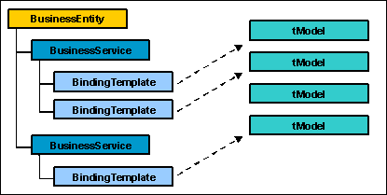
基本数据结构
UDDI 提供了保存 Web 服务描述的机制。UDDI 是一种目录机制，它也定义了一个用 XML 表示服务描述信息的数据结构标准。UDDI 条目中有四种基本数据结构。
  businessEntity
  businessService
  BindingTemplate
  TModel

Slide 55
UDDI的数据结构
支持“黄页”分类法。因此可以定位属于某个行业分类或提供某种产品的企业，也可以是定位处于某个地域范围内的企业。
businessEntity:发布服务信息
的商业实体的详细信息
tModel:服务或分类法的规范描述
，是技术规范的表现基础
businessService 结构是一个描述性的容器，它将一系列有关商业流程或分类目录的Web 服务的技术和商业描述组合到一起。
businessService 的信息集合可以再次加以分类，使Web应用服务的描述可以按不同的行业、产品、服务类型或是地域划分来进行。
提供一个基于抽象的引用系统。表示的数据类别繁多。即，一条tModel注册信息可以定义任何东西，目前主要应用于：定义技术指纹；定义抽象的命名空间的应用
businessService:一组特定
的技术服务的描述信息
对于每一个businessService，存在一个或多个Web 服务的技术描述，包括应用程序连接远程Web 服务并与之通讯所必须的信息。
bindingTemplate数据中包含对tModel的引用
bindingTemplate:关于服务的
入口点和构造规范的技术信息
publisherAssertion:两个商业实体间的
关联信息，由两实体中任一个所声明（V2）
表现具有关联关系的商业实体的元素；
关联关系需要双方彼此检验。
OperationalInfo(V3)

Slide 56
基本数据结构
businessEntity 元素对关于企业的信息进行建模
  基本的企业信息
  分类信息
  标识信息
  businessService集合
businessService 元素
  企业发布的每个 Web 服务。Web 服务的技术性和描述性信息。bindingTemplate集合
bindingTemplate
  描述访问信息（例如端点地址），
  描述 businessService 如何使用各种不同的技术规范。
  技术规范在这里的模型是 tModel。
tModel 为不同概念建模，与 businessService 相关联的那一组 bindingTemplate 元素代表了 businessService 所使用的技术的印记。

Slide 57
UDDI 角色和操作
Service Provider
  提供e-Business Service
  通过Service Registry发布(Publish)其提供的可用的Service
Service
Provider
Publish
Service
Registry
Service
Requestor

Slide 58
UDDI 角色和操作
Service Registry
  为Service的发布和定位提供支持
  类似电话黄页
Service
Provider
Publish
Service
Registry
Service
Requestor

Slide 59
UDDI 角色和操作
Service Requestor
  通过 Service Registry发现(Find)需要的Service
  绑定(Bind) Service Provider提供的Service, 并实施调用
Service
Provider
Publish
Bind
Service
Registry
Service
Requestor
Find

Slide 60
注册APIs v1 (SOAP 消息)
Publishers API
  Save things
    save_business
    save_service
    save_binding
    save_tModel
  Delete things
    delete_business
    delete_service
    delete_binding
    delete_tModel
  security…
    get_authToken
    discard_authToken
Inquiry API
  Find things
    find_business
    find_service
    find_binding
    find_tModel
  Get Details about things
    get_businessDetail
    get_serviceDetail
    get_bindingDetail
    get_tModelDetail

Slide 61
查询 API 把自身归为三种查询模式
浏览器模式
  查找操作允许在浏览条目时使用不同类型的标准，例如分类法类别、标识符或利用 find_xxx API 查找不完整的名称信息。
逐步深入模式
  涉及到获得有关已经找到的条目的详细信息。get_xxx API 支持这一功能。
调用模式
  使用绑定模板信息，通常客户机将这一信息放在缓存区以供重复使用

Slide 62
UDDI的基本工作过程
UDDI客户端
UDDI 注册中心
UDDI
SOAP Request
HTTP
Server
SOAP
Server
UDDI
SOAP Response
Process UDDI
API Request
Create, View, Update
and Delete Registrations
Registry Data

Slide 63

UDDI服务集群
注册中心
UDDI
UDDI规范
私有注册中心
注册中心
UDDI
Internet
UDDI API
UDDI 服务集群

Slide 64
UDDI和WSDL、SOAP
UDDI Registry
tModel
businessService
发布
bindingTemplate
引用
接口描述
WSDL文档
实现描述
发布
访问
Web Service

Slide 65
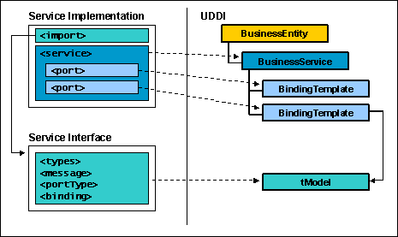
UDDI和WSDL、SOAP

Slide 66
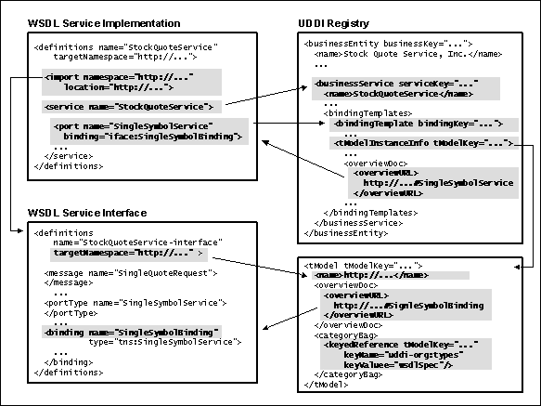
UDDI和WSDL、SOAP
从 WSDL 到 UDDI 的映射概览

Slide 67
UDDI的版本演化
版本 | 发布日期 | 关键点
1.0 | 2000.9 | 构造注册表的基本内容
2.0 | 2001.6 | 制定符合Web Service发展趋势的规范，并提供更灵活的分类（ taxonomy ）
3.0 | 2002.7 | 支持public 和private 实现之间的交互

Slide 68
UDDI不同类型实现
注册表 类型 | 描述 | 站点 | 应用
Public | 从用户的角度，可以看作一个开放、公开的服务，数据在多个注册表间共享 | Web Site | Universal Business Registry (UBR)
Private | 与公网相隔离，数据不共享 | Intranet | Internal Test Environment
Shared/ Semi-Private | 注册表部署在一个可控的环境中。访问外部受到一定的权限控制，数据在信任的partner之间共享 | Extranet | Trading Partner

Slide 69
问题和讨论
谢谢！
gs@buaa.edu.cn

